Slide 1
Гербы стран мира
Подготовила ученица 11 класса
Исторического профиля КОЛИ
Пшеничникова Вероника

Slide 2
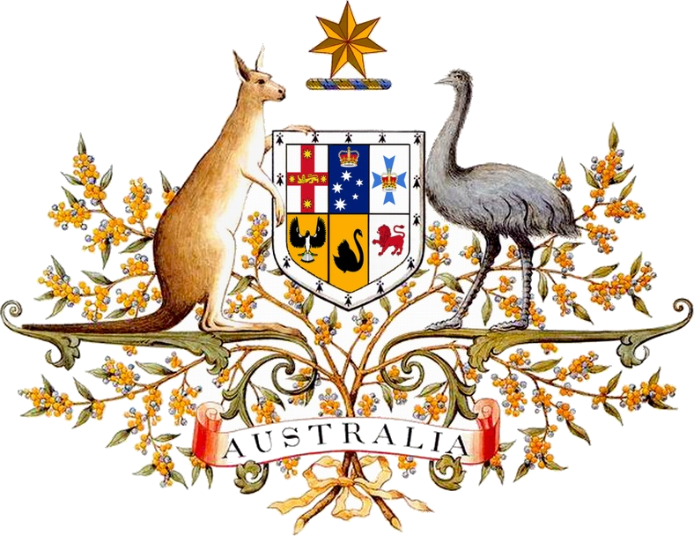
Австралия
Животные-щитодержатели стоят в переплетении ветвей золотой акации (ее называют также мимозой). Это маленькое дерево (или куст) — национальный флористический символ Австралии. Распространена в Южной Австралии, Виктории, Новом Южном Уэльсе и в Австралийской столичной территории. С 1992 г. 1 сентября в стране отмечается Национальный день акации.
Щит окружают страус эму и кенгуру, наиболее известные в мире типично австралийские животные. Они были выбраны также и потому, что ни кенгуру, ни эму не могут ходить назад (пятиться). Только вперед!

Slide 3
Азербайджан
В центре герба изображён огонь, который символизирует «Страну Огней». Цвета, использованные на гербе, являются цветами национального флага Азербайджана. Восьмиконечная звезда символизирует восемь ветвей тюркского народа. Снизу расположен венок из колосьев пшеницы и ветвей дуба. Венок из колосьев символизирует богатство, плодородие. Ветви дуба символизируют древность страны.

Slide 4
Алжир
Изображение полумесяца, которое присутствует и на флаге Алжира -является символом Ислама. Надпись, обрамляющая эмблему на арабском, гласит Народная демократическая республика Алжир, араб. الجمهورية الجزائرية الديمقراطية الشعبية‎‎. Под восходящим солнцем изображена рука Фатимы (дочери пророка Мухаммеда). Рука Фатимы является традиционным символом региона. Восходящее солнце символизирует новую эру. Остальные символы относятся к сельскому хозяйству и промышленности, изображая заводы вокруг гор и строения, символизирующие сельское хозяйство. Гора представляет горы Атлас.

Slide 5
Антигуа и Барбуда
На щите герба изображены солнце на черной полосе (как на флаге), волны, соответствующие синей и белой полосам флага, а также каменная башня с мельницей для переработки сахарного тростника (как и на прежней эмблеме). Такие башни сохранились до сих пор. Под щитом - традиционный для английской геральдики шлем с белым и синим венками и наметом под цвет волн щита. Шлем увенчан образцами местной флоры - цветами малинового гибискуса и ананасом. По бокам щита - сахарный тростник и агава. Их выращивание и поныне, наряду с туризмом, составляет основу экономики. Фауну представляют поддерживающие щит олени. Этот вид оленей водится только на острове Барбуда и находится под охраной.

Slide 6
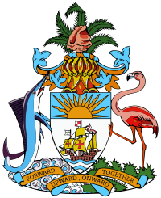
Багамы
Подставкой герба служит изображение одного из островов, покрытого травой и омываемого волнами Атлантического океана. Центральная эмблема гербового щита - каравелла "Санта-Мария", флагманский корабль первой экспедиции Колумба. Изображенное в верхней части щита солнце, сияющее в безоблачном небе, обозначает прекрасный климат Багам, привлекающий сюда ежегодно более полутора миллионов туристов. В верхней части герба изображена встречающаяся на берегах и в прибрежных водах Багам крупная и красивая раковина океанской улитки "стромбус гигас" в окружении ветвей королевской пальмы, произрастающей на островах. Животный мир Багам и омывающих их вод представляют также щитодержатели: фламинго и рыба марлин из семейства парусников.

Slide 7
Беларусь
Герб Беларуси представляет собой размещенный в серебряном поле зеленый контур Государственной границы Республики Беларусь, наложенный на золотые лучи восходящего над земным шаром солнца. Вверху поля находится пятиконечная красная звезда. Герб обрамлен венком из золотых колосьев, переплетенных справа цветками клевера, слева - цветками льна. Венок трижды перевит с каждой стороны красно-зеленой лентой, в средней части которой в основании Государственного герба Республики Беларусь в две строки начертаны золотом слова "Рэспублiка Беларусь".

Slide 8
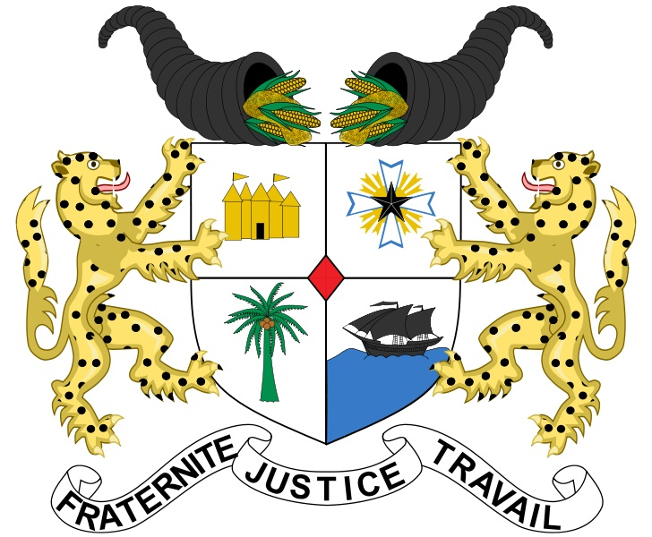
Бенин
В серебряном поле четырёхчастного щита в первой четверти замок в стиле Сомба (символ истории государства), во второй — Звезда Бенина (самая высокая награда Бенина), в третей — пальма (главный источник пропитани), в четвёртой — плывущее судно (символ, означающий прибытие европейцев). Щит держат леопарды — национальное животное Бенина. Щит увенчен гребнем — национальным символом, состоящим из двух завинченных рожков наполненных зерном и песком. Считается, что они символ процветания.

Slide 9
Ботсвана
Щит, расположенный в центре, поддерживают две зебры. Форма щита традиционна для Восточной Африки. В верхней части щита три зубчатых колеса, которые символизируют собой промышленность. Три волны символизируют воду. А девиз в нижней части герба на голубой ленте Pula означает на языке сетсвана дождь. Этот девиз и волны подчеркивают важность воды для Ботсваны. В нижней части щита расположена голова быка, которая символизирует высокое значение скота для Ботсваны
. Две зебры изображены, поскольку они являются важной частью живой природы в Ботсване. Зебра справа держит ветку сорго, важную сельскохозяйственную культуру для страны. Зебра слева держит бивень слона — слоновую кость, что символизирует торговлю слоновой костью в Ботсване в прошлом.

Slide 10
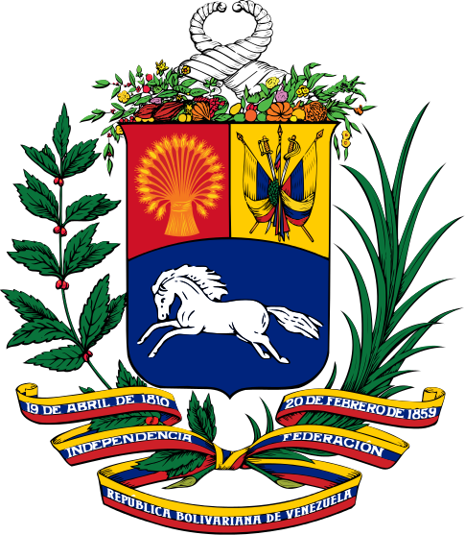
Венесуэла
Сноп ржи, расположенный в алом поле, символизирует сельское хозяйство страны, плодородие её почв, богатство народа и национальное единство Венесуэлы, а его 20 колосьев соответствуют числу входящих в неё штатов. В золотом поле расположено оружие (меч, сабля и три копья) и два национальных флага, связанных ветвью лавра, напоминают о славных победах в освободительной борьбе и о достижении независимости. В основании, в тёмно-синем поле белый конь, скачущий по бескрайним просторам (по одной версии — это дикий конь, по другой — личный конь Симона Боливара), олицетворяет свободу. Над щитом — два скрещённых рога изобилия, извергающих богатство, представляют природные богатства Венесуэлы и её процветание. Щит обрамляют оливковая и пальмовая ветви, перевязанные лентой в цвета национального флага (жёлтый — изобилие нации, синий — океан, отделяющий Венесуэлу от Испании, алый — кровь и храбрость народа).

Slide 11
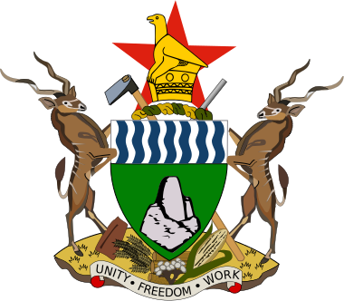
Зимбабве
В зеленом поле серебряное крепостное сооружение. Глава серебряная, с семью волнистыми лазуревыми столбами. Над щитом изображены красная звезда и Великая Птица Зимбабве - Хунгве (изваяние из зеленого мыльного камня с крыши храма в развалинах Большого Зимбабве (ок. XIII в.) За щитом располагаются сельскохозяйственная мотыга и АК-47, которые связаны между собой с скрученными полосками зеленого и золотого шелка. Щитодержатели - две лесные антилопы-куду, стоящие на вершине земляного кургана, с лежащими на нем стеблями пшеницы, хлопка, и ростками кукурузы.

Slide 12
Соломоновы острова
На золотом гербовом щите изображён зелёный андреевский крест, на котором, в свою очередь, два перекрещивающихся серебристых копья, чёрные стрелы и традиционный коричневый щит. Справа и слева от изображения щита находятся изображения коричневый черепахи. В верхней синей части щита расположено изображение орла между двумя летящими фрегатами (в естественных цветах). Края гербового шлема имеют серебристо-синий цвет. Над шлемом — изображение традиционной лодки, над которым — стилизованное изображение солнца. Щитодержателями являются зелёный крокодил и акула. Щит находится на стилизованном коричневом изображении фрегата.

Slide 13
Узбекистан
Государственный герб Узбекистана представляет собой изображение восходящего солнца над горами, реками и цветущей долиной, окруженными венком, состоящим справа из колосьев пшеницы и слева - из веток хлопчатника с раскрытыми коробочками хлопка. В верхней части герба находится восьмигранник, символизирующий знак утверждения республики, внутри которого полумесяц со звездой. В центре герба изображена птица Хумо с раскрытыми крыльями - символ счастья и свободолюбия. Внизу на банте ленты венка, символизирующей Государственный флаг республики, надпись «Узбекистон».

